Slide 1
Ciclos Anidados
Comprendiendo la iteración en múltiples niveles a través de analogías simples y un caso práctico.

Slide 2
Un ciclo anidado es una estructura donde un ciclo está completamente contenido dentro de otro. Por cada iteración del ciclo externo, el ciclo interno se ejecuta completamente desde el principio hasta el final.
"
"

Slide 3








Ruta de Aprendizaje
Dominar los bucles anidados requiere comprender cómo interactúan dos ciclos de forma jerárquica.
1. El Concepto Teórico
2. Analogías Cotidianas
¿Qué significa poner un bucle dentro de otro? Jerarquía y dependencias.
El reloj y la cuadrícula: visualizando el flujo en el mundo real.
3. Flujo de Ejecución
4. Casos de Estudio
Anatomía, sintaxis y la prueba de escritorio de un doble bucle.
Implementación práctica: Generación de las tablas de multiplicar.

Slide 4


1. El Concepto: ¿Qué es un Bucle Anidado?
Definición
La Jerarquía Estricta
Un bucle anidado es simplemente un bucle colocado dentro del bloque de instrucciones de otro bucle.
•
Bucle Externo (Padre): Inicia el proceso. Por cada paso que da, invoca al bucle interno.
Mientras que un bucle normal ejecuta una acción varias veces en una línea (1D), un bucle anidado nos permite repetir acciones en dos dimensiones (2D), como filas y columnas.
•
Bucle Interno (Hijo): Debe completar todas sus iteraciones (desde su inicio hasta su fin) antes de que el bucle externo pueda avanzar al siguiente paso.

Slide 5

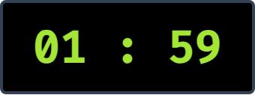
2. Analogías: El Mecanismo de un Reloj
La forma más natural de entender un bucle anidado es mirar un reloj digital.
Horas y Minutos
Imagina que las horas son el bucle externo y los minutos son el bucle interno.
•
El bucle de las horas empieza en 1.
•
Para que el reloj pase a las 2, el bucle de los minutos debe contar desde 0 hasta 59.
•
Bucle Externo Bucle Interno
Por cada 1 iteración del ciclo externo (horas), el ciclo interno ejecuta 60 iteraciones completas (minutos).

Slide 6
Consideraciones Clave
El poder de la Indentación: Es fundamental el uso de tabulación (espacios a la izquierda) en el código para saber visualmente dónde comienza y termina el ciclo interno respecto al externo.
Combinación de estructuras: No estás limitado a un solo tipo. Puedes combinar un ciclo for (para) dentro de un while (mientras), o viceversa.
Ejecución exhaustiva: El ciclo interno se reinicia y se ejecuta en su totalidad cada vez que el ciclo externo da un nuevo paso.

Slide 7


2. Analogías: La Cuadrícula (Filas y Columnas)
Este concepto es la base para trabajar posteriormente con Matrices (Arreglos Bidimensionales).
Lectura de un Libro
Visualización (Filas x Columnas)
Cuando lees una página, realizas un proceso anidado:
F1, C1 | F1, C2 | F1, C3
F2, C1 | F2, C2 | F2, C3
F3, C1 | F3, C2 | F3, C3
Bucle Externo: Bajas línea por línea (Filas).
Bucle Interno: En una misma línea, lees palabra por palabra de izquierda a derecha (Columnas).
Solo pasas a la siguiente línea cuando terminaste todas las palabras de la actual.
El bucle interno llena la fila (columnas). El externo cambia de fila.

Slide 8
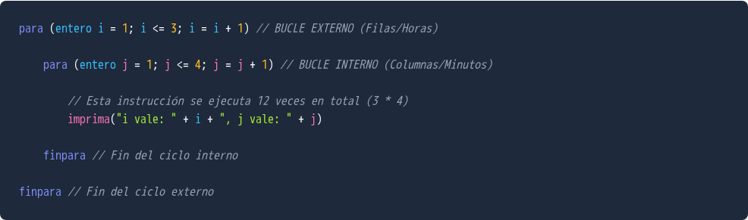
3. Anatomía y Sintaxis (Logicode)
Por convención universal en programación, el bucle externo utiliza la variable i como contador, y el bucle interno utiliza la variable j.

Slide 9
3. Mecánica: Prueba de Escritorio
Analicemos paso a paso cómo cambian las variables i y j en el código anterior.
Bucle Externo (i) | Bucle Interno (j) | Acción Ejecutada
i = 1 | j = 1 | "i vale: 1, j vale: 1"
j = 2 | "i vale: 1, j vale: 2"
j = 3 | "i vale: 1, j vale: 3"
i = 2 | j = 1 | "i vale: 2, j vale: 1"
j = 2 | "i vale: 2, j vale: 2"
j = 3 | "i vale: 2, j vale: 3"
Observación: 'i' se mantiene estático mientras 'j' realiza un ciclo completo.

Slide 10
Caso de Estudio: La Universidad
Se necesita un algoritmo para calcular e imprimir la nota definitiva de cada estudiante en una asignatura. Hay 5 grupos, un número variable de estudiantes por grupo, y 3 notas por cada estudiante.

Slide 11



Segunda Analogía: El Profesor en el Edificio
Ciclo Externo (Los Grupos)
Ciclo Interno (Los Estudiantes)
Imagina a un profesor en un pasillo con 5 salones (grupos). El profesor camina y entra al Salón 1, luego al Salón 2, y así hasta el Salón 5. Este es el recorrido principal.
Una vez que el profesor entra a un salón, no puede salir inmediatamente. Debe ir puesto por puesto preguntando las 3 notas a cada estudiante de ese salón. Al terminar con todos, sale y va al siguiente salón.

Slide 12
Análisis y Reglas de Negocio
Límite del ciclo externo: Está fijo en 5, porque existen exactamente 5 grupos.
Límite del ciclo interno: Es dinámico. Se debe preguntar cuántos estudiantes hay cada vez que entramos a un nuevo grupo.
Captura de datos: Por cada estudiante (dentro del ciclo interno), se deben leer exactamente 3 notas (números reales).
Cálculo y Salida: Inmediatamente después de pedir las 3 notas, se calcula el promedio y se imprime en pantalla antes de pasar al siguiente estudiante.

Slide 13
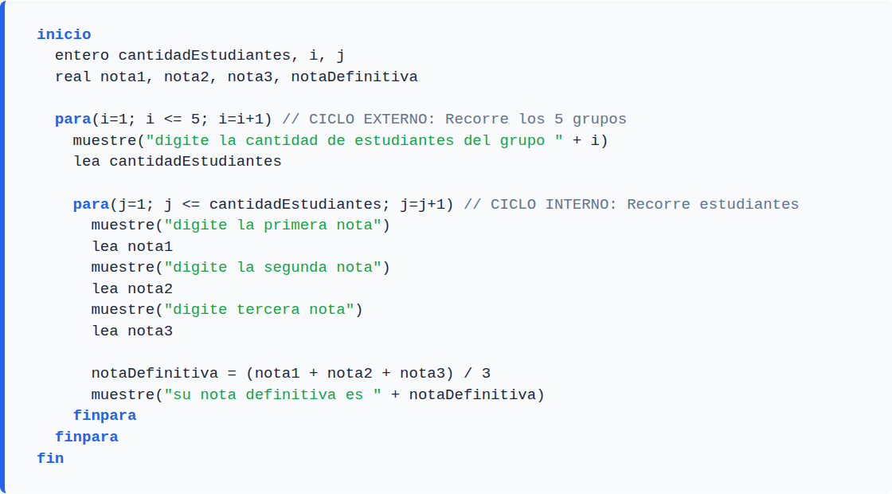
El Algoritmo Resultante

Slide 14

¿Por qué son importantes? (Casos de Uso)
Sin bucles anidados, estaríamos limitados a procesar datos en una sola dimensión. Son el motor fundamental de algoritmos complejos.
Combinatoria y Fuerza Bruta Generar todas las combinaciones posibles de múltiples conjuntos de datos (ej. claves, dados, opciones).
Rendimiento (Complejidad)
Si el bucle externo corre N veces y el interno M veces, el código interior se ejecuta N * M veces. En grandes volúmenes de datos, esto puede volver un programa lento. Úsalos con sabiduría.
Procesamiento de Matrices Cualquier cuadrícula de datos (imágenes, tableros) requiere un doble bucle para recorrer coordenadas (f, c).
Patrones Visuales Imprimir triángulos, cuadrados o formas geométricas mediante caracteres en la consola.

Slide 15



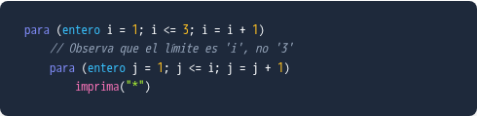


Variaciones del Bucle Anidado
La relación entre el bucle externo y el interno define el comportamiento del patrón.
Bucles Independientes
Bucles Dependientes
El límite del bucle interno es fijo o no tiene relación con el bucle externo. Siempre hace la misma cantidad de iteraciones.
El límite del bucle interno depende de la variable i del bucle externo. Sus iteraciones cambian en cada paso.

Slide 16
Prueba de Escritorio: El Triángulo
Veamos en cámara lenta cómo la condición j <= i transforma el patrón.
Bucle Externo (i) | Límite Bucle Interno (j <= i) | Salida Impresa (Consola)
i = 1 | j va de 1 hasta 1 (1 iteración) | *
i = 2 | j va de 1 hasta 2 (2 iteraciones) | * *
i = 3 | j va de 1 hasta 3 (3 iteraciones) | * * *
i = 4 | j va de 1 hasta 4 (4 iteraciones) | * * * *
Nota como el salto de línea imprimaln("") se ejecuta 4 veces en total (una vez por cada ciclo externo).

Slide 17
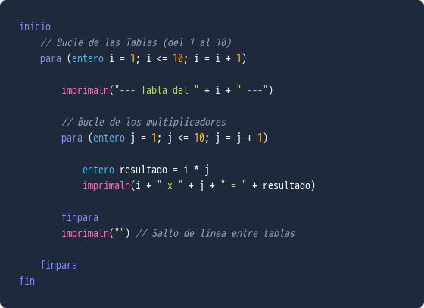
Caso de Estudio 1: Las Tablas de Multiplicar
Requisito: Imprimir las tablas de multiplicar desde la tabla del 1 hasta la tabla del 10.
Análisis del Problema
Si intentamos hacer esto con un solo bucle, tendríamos que escribir 10 bucles separados (uno para la tabla del 1, otro para la del 2...).
Usando un doble bucle:
•
Bucle Externo (i): Define qué tabla estamos calculando (1 al 10).
Bucle Interno (j): Define el multiplicador actual (1 al 10).

Slide 18




Combinatoria
Además de dibujar figuras, los bucles anidados sirven para combinar conjuntos de datos sistemáticamente (Fuerza Bruta).
El Candado Numérico
Combinar Ropa
Un candado de 3 ruedas tiene dígitos del 0 al 9. Para probar todas las combinaciones (000 a 999), usaríamos 3 bucles anidados: Rueda 1, Rueda 2 y Rueda 3.
Si tienes 3 camisas y 2 pantalones, el bucle externo escoge la camisa, y el interno prueba esa camisa con los 2 pantalones antes de cambiar de camisa.
La Regla Multiplicativa: Si el bucle A tiene N pasos y el bucle B tiene M pasos, generarán exactamente N * M combinaciones únicas.

Slide 19
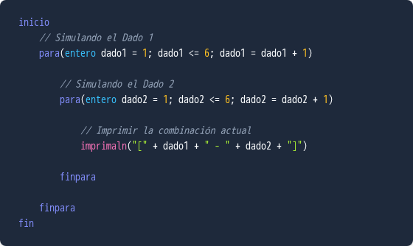
Caso de Estudio 4: Lanzamiento de Dos Dados
Simular el lanzamiento de dos dados tradicionales (6 caras) y mostrar todas las posibles combinaciones resultantes.
Estructura Lógica:
•
Dado 1 (Bucle Externo): Iterará desde el número 1 hasta el 6.
•
Dado 2 (Bucle Interno): Iterará desde el número 1 hasta el 6.
El código generará un total de 36 combinaciones (6 x 6), empezando desde (1, 1) hasta terminar en (6, 6).

Slide 20


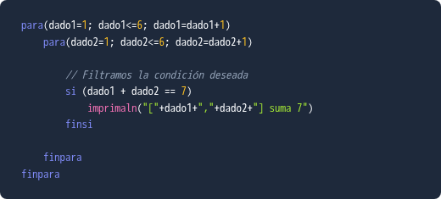
Caso de Estudio 5: Condicionales Internos (Filtros)
¿Qué pasa si solo queremos ver las combinaciones de dados que sumen exactamente 7?
La Estrategia del Filtrado
Mantenemos exactamente la misma estructura anidada generadora (para revisar las 36 combinaciones).
Pero, en lugar de imprimir siempre, añadimos una instrucción SI (condición) en lo más profundo del bucle interno para filtrar qué datos salen a la pantalla.
Salida esperada: [1,6], [2,5], [3,4], [4,3], [5,2], [6,1]. El bucle evaluó 36 veces, pero solo imprimió 6.

Slide 21




Peligros Frecuentes: Errores de Anidación
Los bucles dobles son potentes, pero propensos a errores lógicos difíciles de detectar si no se prueban.
Reusar la misma variable
Mala anidación (Llaves)
Condicionales Ineficientes
Usar la letra i tanto para el bucle externo como para el interno. Esto corrompe el contador y causa bucles infinitos o terminaciones prematuras de la ejecución.
Olvidar cerrar (finpara) el bucle interno antes de cerrar el externo, o colocar instrucciones (como saltos de línea) en el nivel jerárquico equivocado.
Colocar un SI dentro del bucle interno que solo depende del externo. Evaluará lo mismo decenas de veces sin necesidad en lugar de hacerlo afuera.

Slide 22
Checklist
Variables Únicas ¿El bucle externo e interno tienen contadores diferentes (ej. `i` y `j`)?
Límites Correctos ¿El límite del bucle interno es estático (cuadrado) o dinámico/dependiente (triángulo)?
Ubicación de Salidas y Cálculos ¿Estoy imprimiendo / saltando línea / reiniciando contadores en el nivel jerárquico que corresponde?

Slide 23

Institución Universitaria Reacreditada en Alta Calidad
80 Años
Misión Práctica:
Figura triangulo
Frase encriptada - (1392)

